Slide 1
Проект
«Ты и твоя семья»
Комиссарова О.А.,
учитель начальных классов
МБОУ СОШ №19

Slide 2
Расскажи о члене своей семьи
Назвать члена семьи
Имя и Отчество
Чем занимается
Что умеет делать
Любимое занятие

Slide 3

Кто может составлять семью?

Slide 4

Кто может составлять семью?

Slide 5

Кто может составлять семью?

Slide 6
Жизнь в счастливой семье
Любовь
Уважение
Взаимопонимание
Помощь друг другу
Совместные дела и отдых
Доверие

Slide 7

Вместе с мамой помоем посуду

Slide 8

Подметем пол в комнате

Slide 9

Можем пользоваться пылесосом

Slide 10

Поможем маме помыть окно

Slide 11
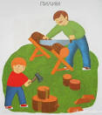
С папой напилим дров

Slide 12
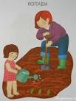
Бабушке поможем в саду

Slide 13

Вместе работать веселей

Slide 14
Собери пословицы
Вся семья вместе, так и душа на месте
Коли в семье лад, так и не надобен клад
В семье любовь да совет, так и нужды нет
Кто родителей почитает, тот вовек не погибает
В тесноте, да не в обиде
Когда нет семьи, так и дома нет

Slide 15
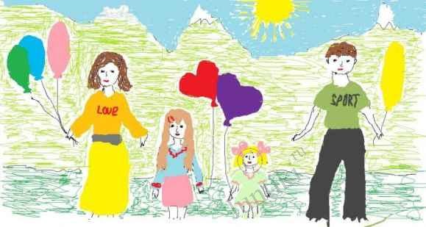
Воскресный день в семье

Slide 16

День рождения в семье

Slide 17

Если кто-то заболел в семье

Slide 18

8 июля - День семьи, любви и верности

